Slide 1




Интерактивная игра
«Цветные кляксы»

Slide 2
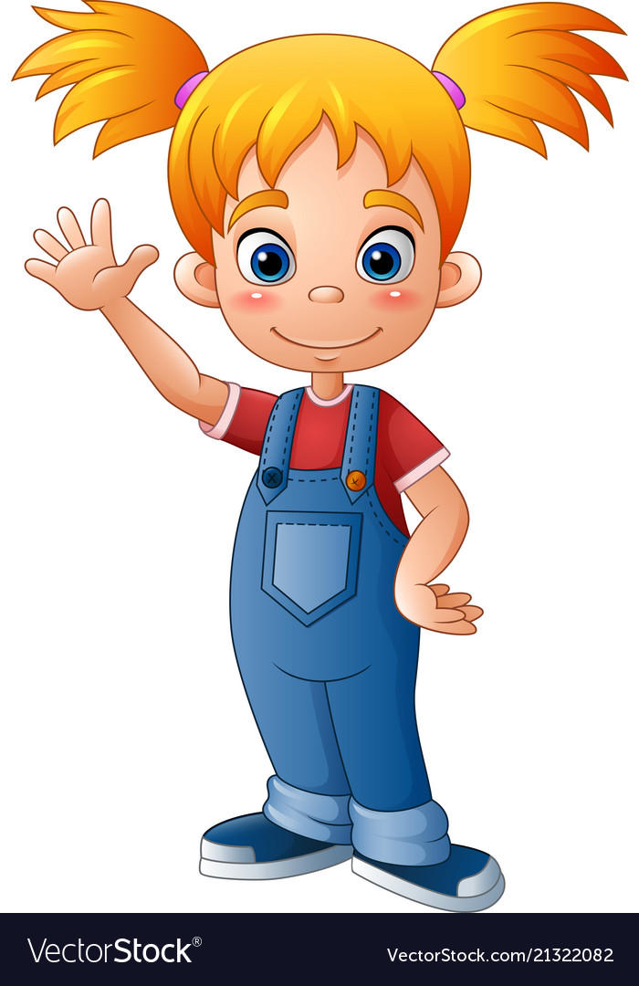
Привет! Меня зовут Ира. Помоги мне продолжить ряд. Для этого нажимай на предметы такого же цвета, как и кляксы. Если ты выполнишь верно, то этот предмет появится у тебя в окошке. После того, как ты заполнишь все окошки переходи к следующему заданию. Перейти к следующему заданию можно, нажав на стрелку в нижнем правом углу. Удачи тебе!
НАЧАТЬ ИГРУ

Slide 3





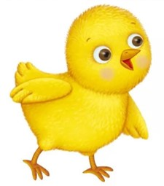



Slide 4







Slide 5


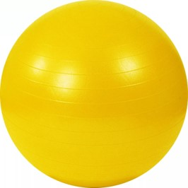


Slide 6

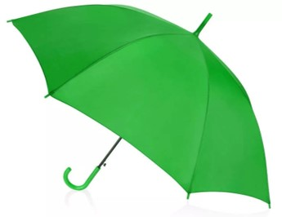

Slide 7
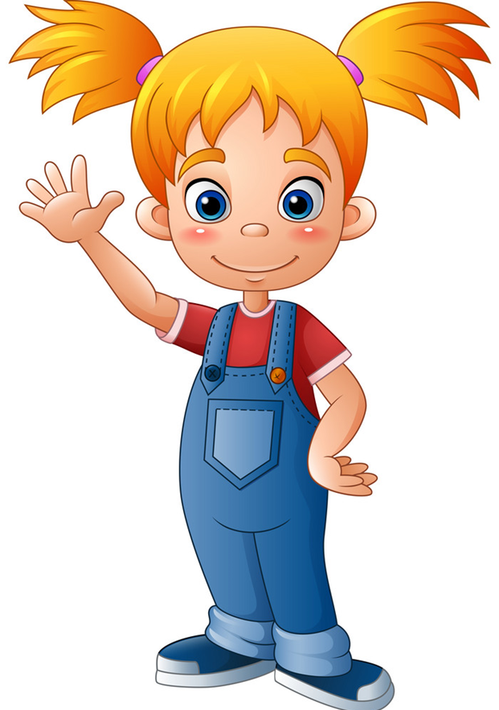
Ты молодец! Отлично справился с заданиями! Пока!
ЗАВЕРШИТЬ ИГРУ

